Slide 1


ПАРАДИГМИ КРИМІНАЛЬНОГО ПРАВА Лекція 1 - ВСТУП ДО
Професор Вячеслав ТУЛЯКОВ
Tuliakov@onua.edu.ua

Slide 2



ЦЕ НЕ ПРО ПРЕДМЕТ ТА МЕТОД…

Slide 3

ЗАПАМʼятати
Кримінальне право - це інструмент захисту суверенітету та безпеки прав і свобод людини що виступає основним знаряддям, що символізує правове, моральне та соціальне ставлення людей, суспільства та держави до оборони від різних загроз та криміногенних факторів.
Article 2 – Principles
1. Crime is a wrong against society and a violation of the individual rights of victims. Member States should, therefore, ensure the effective recognition of, and respect for, the rights of victims with regard to their human rights; they should, in particular, respect the liberty, security, property, dignity, private and family life of victims and recognise the negative effects of crime on victims.
https://www.coe.int/en/web/portal/-/victims-of-crime-committee-of-ministers-recommendation-aims-to-ensure-their-access-to-justice

Slide 4
Поняття парадигм у кримінальному праві та їх роль
Що таке парадигма?
  Парадигма — це система базових принципів, концепцій і правил, які визначають погляд на кримінальне право [Туляков, 2023].
  Еволюція кримінального права від класичних теорій до сучасних постмодерністських поглядів демонструє зміну акцентів від покарань до превентивних заходів [Коломієць, 2019].
Роль парадигм у формуванні систем кримінального правосуддя:
  Впливають на методологічний підхід до аналізу злочинності.
  Формують основні категорії та інститути кримінального права.

Slide 5

Еволюція кримінального права: від інтуїтивної до транснаціональної парадигми
:Класична парадигма:
  Зосереджена на покаранні правопорушників.
  Основна мета — відплата за злочин [Bentham, Beccaria].
Позитивістська парадигма:
  Включає біологічні, психологічні та соціологічні фактори.
  Акцент на усуненні причин злочинності [Lombroso, Durkheim].
Структурна та конфліктна парадигма:
  Наголошує на нерівності та соціальних конфліктах.
  Впливає на антидискримінаційні закони [Marx, Durkheim].
Постмодерністська парадигма:
  Деконструює традиційні уявлення про злочин і правосуддя.
  Включає глобалізацію та технологічний прогрес [Bauman, Baudrillard].

Slide 6
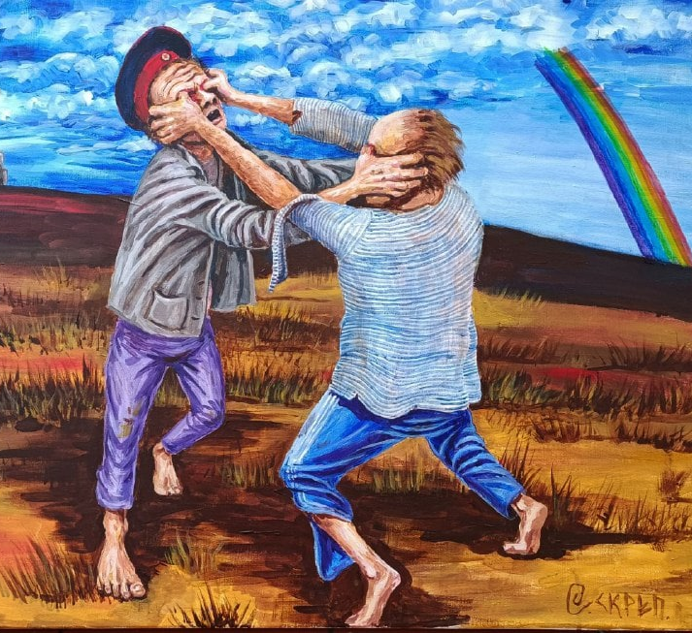
A BRAVE NEW WORLD
ФРАГМЕНТАЦІЯ проти ІНТЕРНАЦІОНАЛІЗАЦІЇ
Міжнародні договори впливають на внутрішнє законодавство.
Країни включають міжнародні стандарти прав людини в національні конституції.
Судові рішення забезпечують дотримання принципів прав людини в різних правових системах

Slide 7
Кримінальне право в контексті глобалізації
Глобалізація злочинності ставить нові виклики:
  Транскордонний характер злочинів, таких як кіберзлочинність, торгівля людьми та організована злочинність, підкреслює необхідність координованих зусиль [UNODC, 2024].
Приклад:
  Глобальна програма ООН з виконання Конвенції проти організованої злочинності підтримує держави у створенні більш ефективних нормативних заходів [UNTOC, 2018].

Slide 8
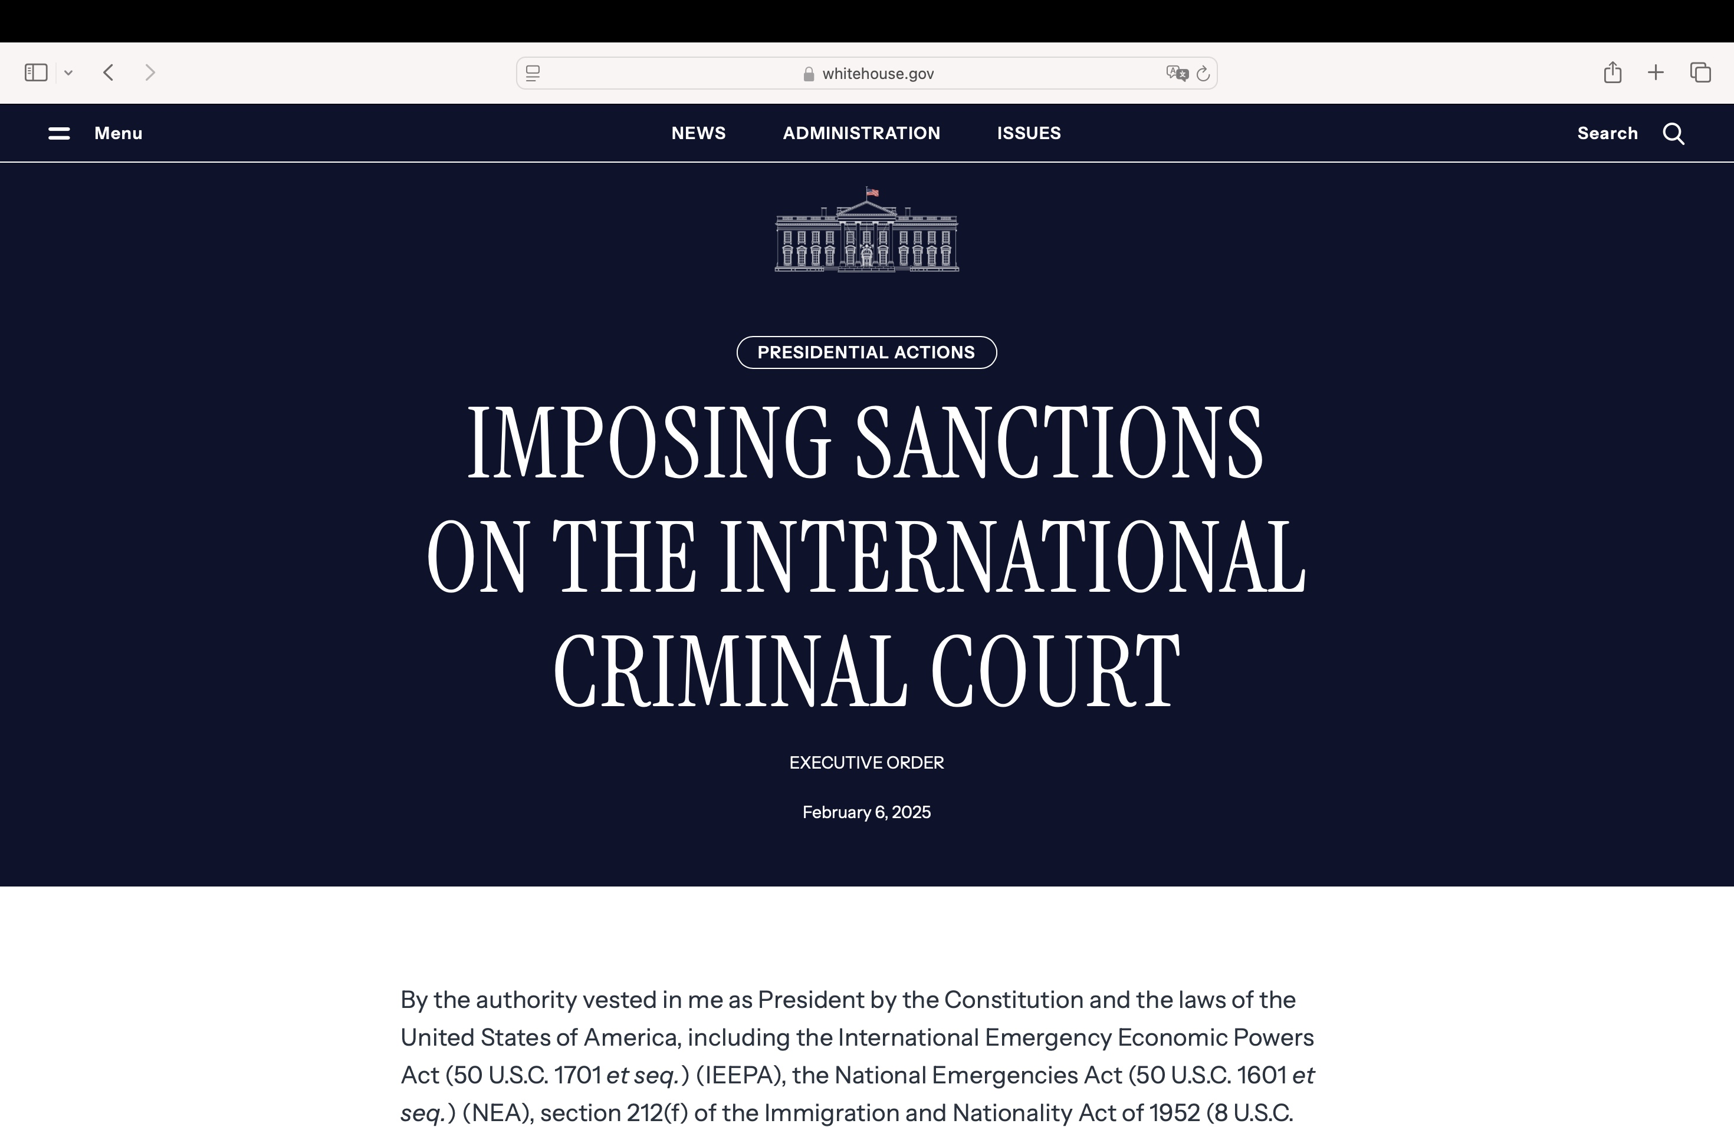
ВИКЛИКИ ФРАГМЕНТАЦІІ
Регіональні відмінності в нормах прав людини (наприклад, культурний релятивізм).
Суперечливі тлумачення прав людини в різних юрисдикціях.
Приклади: Відмінності в правах ЛГБТК+, свободі вираження поглядів та правах жінок.

Slide 9

Транснаціональне право: концепт і практичні аспекти
Означення транснаціонального права:
  Транснаціональне право — це система правових норм, яка регулює злочинні дії, що виходять за межі однієї держави [Boister, 2003].
  Приклади: тероризм, організована злочинність, кіберзлочинність.
Ключові компоненти:
  Міжнародне співробітництво: Необхідність координації між національними юрисдикціями.
  Права людини: Важливе значення для забезпечення справедливості.
  Превентивні стратегії: Акцент на запобіганні злочинності, а не лише на карах.
Приклади практики:
  Розслідування міжнародних злочинів: Інтерпол та Європол активно співпрацюють для боротьби з транскордонними злочинами.
  Судова практика: Решення ЄСПЛ та МКС.

Slide 10
Міжнародний кримінальний суд (МКС)
Роль МКС у транснаціональному правосудді:
МКС є ключовим органом для переслідування міжнародних злочинів, таких як:
Геноцид.
Злочини проти людяності.
Воєнні злочини.
Україна активно взаємодіє з МКС для засудження Росії за злочини проти людяності [Туляков, 2023].
Вплив на національне право:
Рішення МКС часто використовуються як прецеденти для формування національних правових систем.
Приклад: Україна враховує практику МКС при реформуванні кримінального кодексу [Проект нового КК України, 2023].

Slide 11

Права недержавних акторів: BlackRock, Vanguard
Роль фінансових гігантів у глобальному правовому полі:
  Компанії, такі як BlackRock і Vanguard, мають значний вплив на глобальну політику через інвестиційні стратегії.
  Їх діяльність може бути регульована міжнародними стандартами, особливо у сфері економічних злочинів [Nieto Martín, 2022].
Зв'язок з кримінальним правом:
  Недержавні актори можуть стати предметом регулювання через:
    Протидія корупції.
    Забезпечення фінансової безпеки.
    Реагування на економічні злочини.

Slide 12
Європейська інтеграція: проблеми і виклики
Принципи гармонізації кримінального права:
Пропорційність: Забезпечує відповідність санкцій тяжкості злочину [Satzger, 2019].
Субсидіарність: Рішення приймаються на найбільш відповідному рівні — місцевому, національному чи наднаціональному [Туляков, 2023].
Виклики при апроксимації до права ЄС:
Конфлікт між суверенітетом держави і приматом прав людини.
Недостатня узгодженість національних правових культур [Нієто Мартін, 2022].
Практичний приклад:
У справі Big Brothers Watch and Others v. The United Kingdom (2021), ЄСПЛ підкреслив необхідність узгодження режиму таємного спостереження з Конвенцією [ЄСПЛ, 2021].

Slide 13
Європейські стандарти кримінально-правового регулювання
Основні документи ЄС:
  Лисабонський договір створив рамки для гармонізації кримінального законодавства:
    Механізми взаємного визнання судових рішень між державами-членами [Wahl, 2024].
    Приклад: Європейський ордер на арешт (EAW) спрощує процеси екстрадиції [Tuliakov, 2023].
Принципи ЄС у кримінальному праві:
  Пропорційність: Механізм, який забезпечує повагу до автономії держав-членів.
  Субсидіарність: Рішення приймаються на найбільш відповідному рівні — місцевому, національному чи наднаціональному [Туляков, 2023].
Європейський суд по правах людини (ЄСПЛ):
  У справі Nachova і Інші проти Болгарії (2005), ЄСПЛ підкреслив важливість захисту прав жертв [ЄСПЛ, 2005].
  У справі Drelings proti Litva (2019), суд встановив, що обмеження прав і свобод задля великіх цілей підриває легітимність [ЄСПЛ, 2019].

Slide 14
Концепція гармонізації кримінального права
Стандартизація визначень, процедур і санкцій:
  Підвищує правову визначеність та сприяє міжнародній співпраці [Туляков, 2023].
  Проект нового Кримінального кодексу України враховує рекомендації ЄС [Проект КК України, 2023].
Ефективність кримінальної політики:
  Директива (EU) 2018/843 вказує на необхідність криміналізації деяких економічних зловживань [ЄС, 2018].

Slide 15
Проблематика національного та міжнародного кримінального права
Напруженість між суверенітетом і транснаціоналізмом:
Національне право часто зазнає конфліктів через впровадження міжнародних норм.
Приклад: Україна підписала Любляно-Гаазьку Конвенцію про міжнародне співробітництво у справах про злочини проти людяності [Туляков, 2023].
Ключові проблеми:
Юрисдикційні конфлікти.
Політичні міркування.
Геополітична напруженість.
Захист прав жертв міжнародних злочинів.
Переваги транснаціонального підходу:
Стандартизація процедур і покарань.
Покращення міжнародного співробітництва.

Slide 16
Напруженість між суверенітетом і транснаціоналізмом:
  Національне право часто зазнає конфліктів через впровадження міжнародних норм.
  Приклад: Україна підписала Любляно-Гаазьку Конвенцію про міжнародне співробітництво у справах про злочини проти людяності [Tuliakov, 2024].
Ключові проблеми:
  Юрисдикційні конфлікти.
  Політичні міркування.
  Геополітична напруженість.
  Захист прав жертв міжнародних злочинів.
Переваги транснаціонального підходу:
  Стандартизація процедур і покарань.
  Покращення міжнародного співробітництва.

Slide 17
Які проблеми виникають при гармонізації національного кримінального законодавства
Які принципи кримінального права є найважливішими у контексті глобалізації?
  Чи можна забезпечити пропорційність і справедливість при боротьбі з транснаціональними злочинами?
Як впливає практика ЄСПЛ на розвиток кримінального права України?
  Приклад: Справа Al Nashiri v. Romania (2018). Як вона змінила підхід до захисту прав жертв?
Які проблеми виникають при криміналізації "кримадміністративних" санкцій?
  До чого можуть призвести широкі можливості для зловживання правом?
Як можна забезпечити баланс між каральними та реабілітаційними підходами в кримінальному праві?
  Чи потрібна модернізація матеріального кримінального права?
Які нові форми злочинності виникають у цифрову епоху?
  Які механізми необхідні для боротьби з кіберзлочинністю?
Як впливає війна на розвиток кримінального права?
  Приклад: Вплив конфлікту в Україні на зростання організованої злочинності.

Slide 18
Майбутнє кримінального права:
  Баланс між суверенітетом і транснаціоналізмом.
  Уніфікація правових систем для ефективної боротьби з глобальними викликами.
  Важливість захисту прав людини та соціальної безпеки.
Рекомендації для подальшого дослідження:
  Дослідження найкращих практик ЄС у сфері кримінального права.
  Аналіз впливу глобалізації на формування нових правових норм.

Slide 19

Список літератури
Discussion guide for the Fifteenth United Nations Congress on Crime Prevention and Criminal Justice. Doc. E/CN.15/2024/CRP.1. 15 February 2024 URL: https://www.unodc.org/documents/commissions/CCPCJ/CCPCJ_Sessions/CCPCJ_33/ECN152024_CRP1_e.pdf
Neil Boister. Transnational Criminal Law'? EJIL (2003), Vol. 14 No. 5, 953–976 URL http://www.ejil.org/pdfs/14/5/453.pdf
Adán Nieto Martín, Global Criminal Law: Postnational Criminal Justice in the Twenty-First Century, Palgrave Macmillan, 2022. ISBN 978-3-030-84830-9.
Treaty of Lisbon amending the Treaty on European Union and the Treaty establishing the European Community, signed at Lisbon, 13 December 2007. Document 12007L/TXT URL: https://eur-lex.europa.eu/legal-content/EN/TXT/?uri=celex%3A12007L%2FTXT
Helmut Satzger, ‘The Harmonisation of Criminal Sanctions in the European Union: A New Approach’ (2019) Eucrim 2:115. DOI https://doi.org/10.30709/eucrim-2019-007

Slide 20
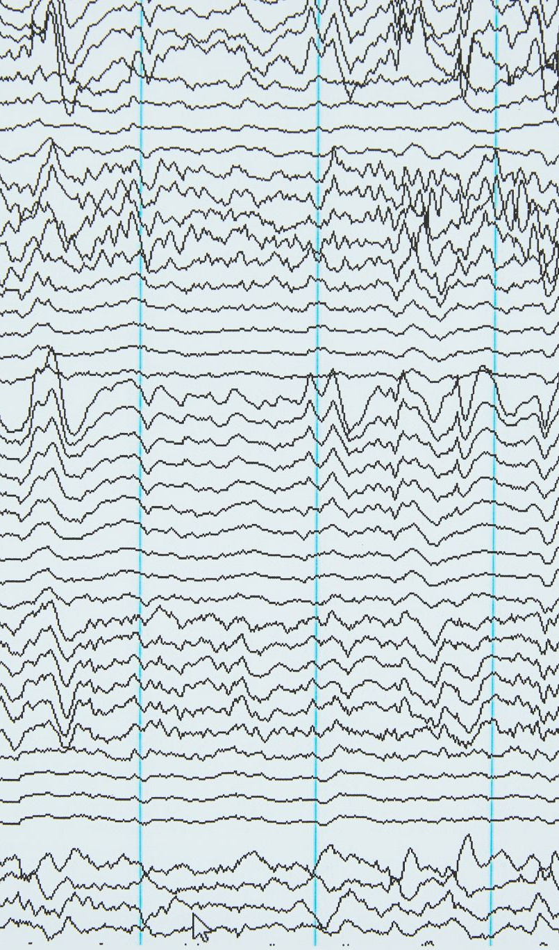
Додатково
ЄСПЛ, справа Nachova і Інші проти Болгарії (2005): https://hudoc.echr.coe.int/eng?i=001-57478
ЄСПЛ, справа Big Brothers Watch and Others v. The United Kingdom (2021): https://hudoc.echr.coe.int/eng?i=001-210077
ЄСПЛ, справа Al Nashiri v. Romania (2018): https://hudoc.echr.coe.int/eng?i=001-183685
ECHR Case "Gestur Jónsson and Ragnar Halldór Hall v. Iceland". URL: http://hudoc.echr.coe.int/fre?i=001-207115
ECJ Åklagaren v Hans Åkerberg Fransson. ICJ Case C-617/10. 23 February 2013.URL: https://eur-lex.europa.eu/legal-content/EN/TXT/?uri=CELEX%3A62010CJ0617

Slide 21

Щоб було
Universal Declaration of Human Rights
https://www.ohchr.org/en/instruments-mechanisms/instruments/international-covenant-civil-and-political-rights?spm=5aebb161.2ef5001f.0.0.14b0c9215mufO2
https://www.ohchr.org/en/instruments-mechanisms/instruments/international-covenant-economic-social-and-cultural-rights?spm=5aebb161.2ef5001f.0.0.14b0c9215mufO2

Slide 22
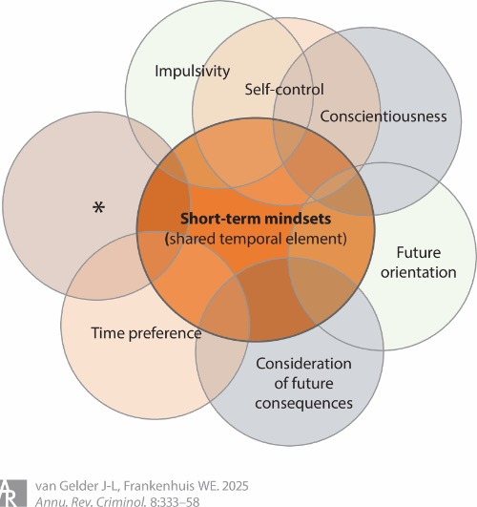
НА ПОТІМ?
Viacheslav TULIAKOV © 2025

